Slide 1

Esittäytyminen
Vastaa esitettyihin kysymyksiin omalta kohdaltasi lyhyesti. Korvaa kysymykset omilla vastauksillasi.
Kiitos!

Slide 2
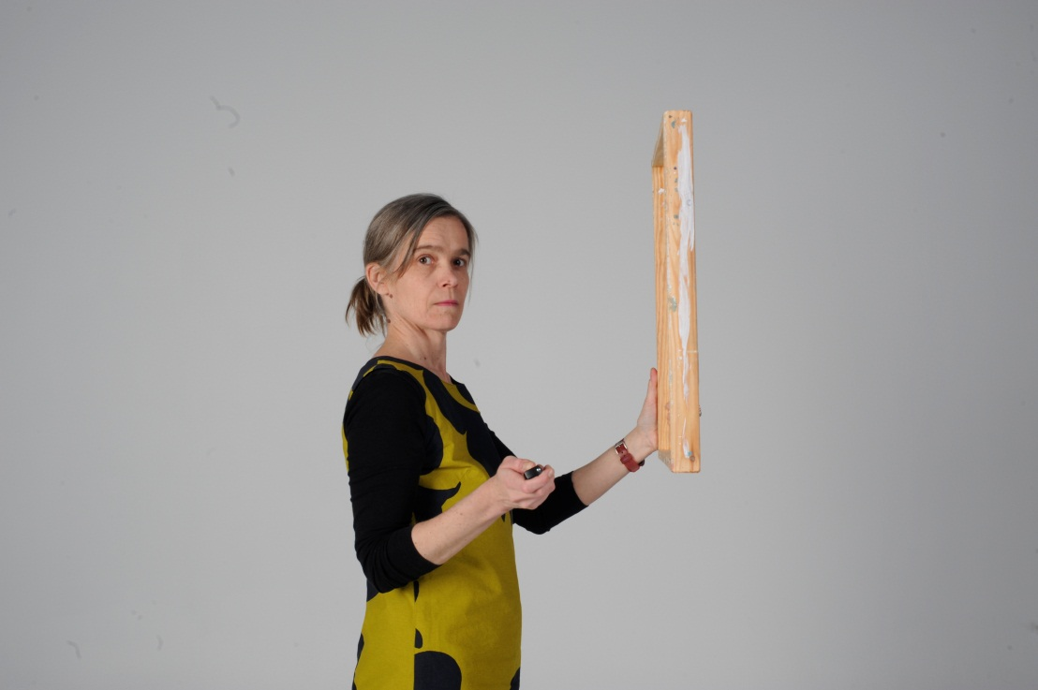
Kuka olet?
Taina Erävaara, FM
Kuvataiteen koulutuspäällikkö
2000 & 11 OMAKUVAA & Contemporary Self-Portraits -hankkeiden projektipäällikkö
Nykytaiteen TKI-tutkimusryhmän vetäjä

Slide 3
Hankkeeni/ideani
Omakuvalliset menetelmät työhyvinvoinnin edistäjinä -koulutuksen suunnittelu
Digital Me, Minä & Jag -hankkeen pohjoiseurooppalaisten omakuvien interaktiivisen virtuaalinäyttelyn / omakuvallisen nettialustan suunnittelu
Nykytaiteen Art & Science –hanke.

Slide 4
Hankkeen/idean kohderymät?
Taustahankkeet:
Turku 2011 -kulttuuripääkaupunkihanke 2000 & 11 OMAKUVAA
EU:n kulttuuriohjelman hanke Contemporary Self-Portraits
Kohderyhmät:
Kansalaiset, erilaiset yhteisöt – etenkin työyhteisöt, alueen taiteilijat, taiteilijaopettajat, Taideakatemian opiskelijat, monialaiset ryhmät.
Omakuvallisesta työskentelystä kiinnostuneet yhteisöt.

Slide 5
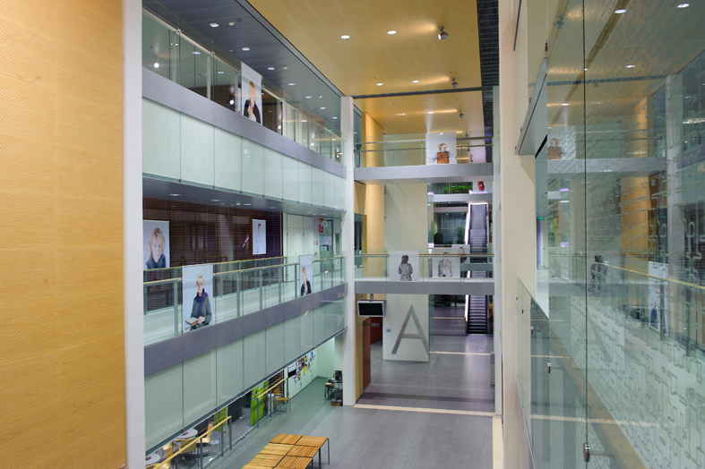
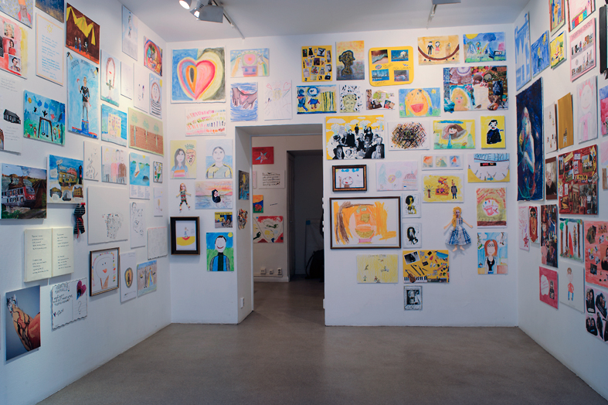
Hanke/idea käytännössä
2000 & 11 OMAKUVAA -näyttelyt 2011, Turun AMK/ICT-talo ja Galleria Å

Slide 6
Hankkeen/idean jatko
Haluaisin kehittää omakuvallisia metodeja työhyvinvoinnin näkökulmasta olemassa olevan työryhmän osaamista hyödyntäen ja laajentaen sekä ideoida interaktiivista omakuvien virtuaalinäyttelyä / omakuvallista portaalia.
Haluaisin ideoida uutta nykytaiteen TKI-tutkimusryhmän Art & Science -hankeideaa.
Odotan:
Uusia yhteistyön avauksia ja näkökulmia omakuvallisen ja omaelämäkerrallisen työskentelyn mahdollisuuksiin ja/tai nykytaiteen tekemisen tapoihin Art & Science -teemalla.

